Slide 1

CHƯƠNG TRÌNH DẠY HỌC TRÊN TRUYỀN HÌNH
MÔN TOÁN 8

Slide 2
CHƯƠNG IV
BẤT PHƯƠNG TRÌNH BẬC NHẤT MỘT ẨN
BÀI 6. PHƯƠNG TRÌNH CHỨA DẤU GIÁ TRỊ TUYỆT ĐỐI
Giáo viên: Cai Việt Long
Trường THCS Ngô Sĩ Liên – Quận Hoàn Kiếm

Slide 3
Chúng ta đã biết giải các phương trình có dạng:
Giải các phương trình có dạng:
?

Slide 4



PHƯƠNG TRÌNH CHỨA DẤU GIÁ TRỊ TUYỆT ĐỐI
1. Nhắc lại về giá trị tuyệt đối
Giá trị tuyệt đối của số , kí hiệu là được định nghĩa như sau:
Ví dụ 1: Điền vào chỗ “…” để được kết quả đúng
7
$$x −1≥ 0 hay x ≥1$$
0
$$−(−3x) = 3x$$
thì $−3x < 0$

Slide 5


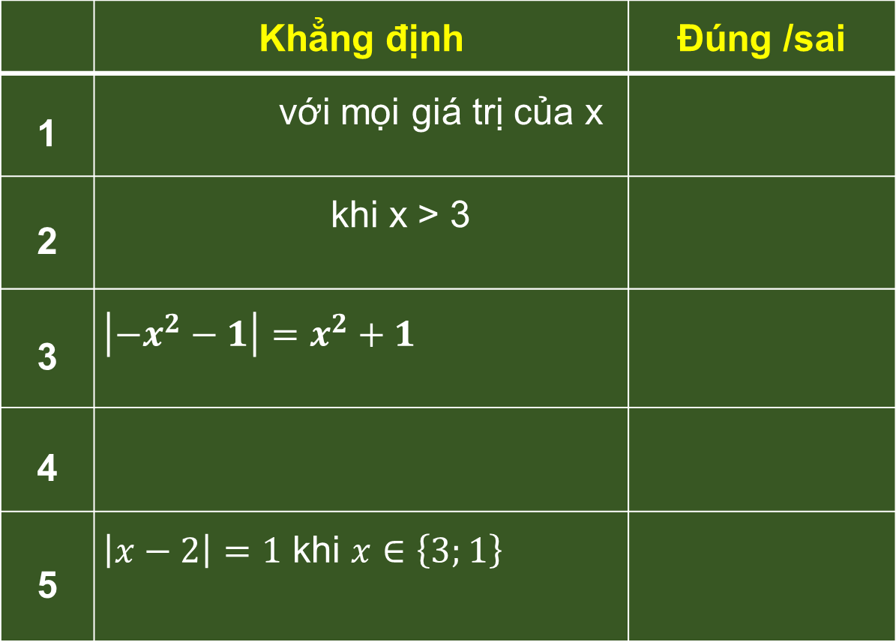

PHƯƠNG TRÌNH CHỨA DẤU GIÁ TRỊ TUYỆT ĐỐI
Ví dụ 2: Điền đúng, sai vào ô trống:
 | Khẳng định | Đúng /sai
1 | với mọi giá trị của x
2 | khi x > 3
3 | $\left|−x^{2}−1\right|=x^{2}+1$
4
5 | $\left|x−2\right|=1$ khi $x∈\left\{3;1\right\}$
Đ
Ví dụ: ${\left(\left|−6\right|\right)}^{2}={\left(−6\right)}^{2}$
S
Vì : x > 3 thì x > 2 do đó 2 – x < 0
Đ
Vì $−x^{2}−1 = − (x^{2}+1)$
Đ
Đ
Vì $\left|x−2\right|=1$ ⇔ $x−2=±1$ ⇔$x∈\left\{3;1\right\}$
Notes:
5. Pt |x-2|=1 Là pt chứa dấu gttđ có dạng |A(x)|=m $(m≥0$)

Slide 6
PHƯƠNG TRÌNH CHỨA DẤU GIÁ TRỊ TUYỆT ĐỐI
Ví dụ 3: Bỏ dấu giá trị tuyệt đối và rút gọn biểu thức sau:
Giải
Giải
Ta có:
Khi x ≥ 3 thì x – 3 ≥ 0 nên
Vậy A = x – 3 + x – 2
= 2x – 5
Trường hợp 2:
với x < 0 khi đó:
Trường hợp 1 :
với x ≥ 0 khi đó:

Slide 7
PHƯƠNG TRÌNH CHỨA DẤU GIÁ TRỊ TUYỆT ĐỐI
Ví dụ 3: Bỏ dấu giá trị tuyệt đối và rút gọn biểu thức sau:
Giải
Ta có:
?
Trường hợp 1 :
với x ≥ 0 khi đó:
Trường hợp 2:
với x < 0 khi đó:
Notes:
Tìm $x$ để |3x|=x+4
Thay B=x+4 ta có pt chứa dấu gttđ

Slide 8
2. Giải một số phương trình chứa dấu giá trị tuyệt đối
Ví dụ 4. Giải các phương trình sau:
Giải
Bỏ dấu GTTĐ với từng đk của ẩn
Ta có:
Trường hợp 1 :
với x ≥ 0 khi đó:
Trường hợp 2:
với x < 0 khi đó:
Giải PT với hai trường hợp trên sau đó đối chiếu với điều kiện của ẩn
Vậy S = {– 1; 2 }
Kết luận nghiệm của PT
Notes:
Bước 1. Bỏ dấu GTTĐ
Bước 2. Giải pt

Slide 9
Ví dụ 4. Giải các phương trình sau:
Giải
Ta có:
Trường hợp 1 :
với x ≤ 5 khi đó:
Trường hợp 2:
với x >5 khi đó:
Giải pt (1)
Giải pt (2)
Vậy S = { 3 }
Vậy S = { 1; 3 }
Notes:
Đây là bài làm của hai bạn
Bài 1. Ra hai nghiệm
Cách 2: đúng
Cách 1: đối chiếu với cách giải 2
3x-7 là số

Slide 10
Ví dụ 4. Giải các phương trình sau:
Đk: 3x – 7 ≥ 0 ⇔
Khi đó, ta có:
Ta có:
Trường hợp 1 :
với x ≤ 5 khi đó:
Trường hợp 2:
với x >5 khi đó:
Giải pt (1)
Giải pt (2)
(tm)
(ktm)
Vậy S = { 3 }
Vậy S = { 3 }

Slide 11

Ví dụ 4. Giải các phương trình sau:
Đk: 3x – 7 ≥ 0 ⇔
Khi đó, ta có:
Chú ý:
$\left|A\right|=\left|B\right|$⇔ $\left[\begin{aligned}A=B \\ A=−B\end{aligned}\right.$
Giải pt (1)
Giải pt (2)
Giải pt (1)
Giải pt (2)
(tm)
(ktm)
Vậy S = { 1; 3 }
Vậy S = { 3 }

Slide 12
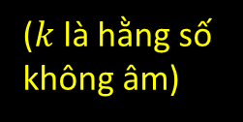
2. Giải một số phương trình chứa dấu giá trị tuyệt đối
Dạng 1:
Dạng 2:
($k$ là hằng số không âm)
Cách 1:
Cách 2:
Bước 1:
Có đk 1
Điều kiện: B(x) ≥ 0 (*)
Có đk 2
Dạng 3:
Bước 2:
Trường hợp 1: Với đk 1 ta có
(giải pt đối chiếu với đk 1)
Trường hợp 2: với đk 2 ta có
Giải pt (1) đối chiếu với điều kiện (*)
Giải pt (2) đối chiếu với điều kiện (*)
(giải pt đối chiếu với đk 2)
Bước 3:
Kết luận tập nghiệm của phương trình
Notes:
Chia làm 3 dạng

Slide 13


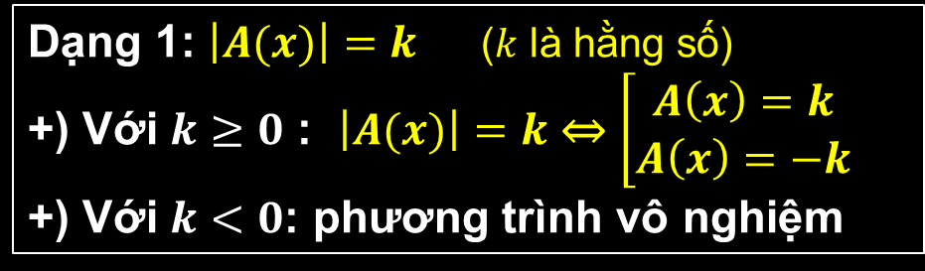
3. Bài tập vận dụng
Bài 1. Giải các phương trình:
a) $\left|5−2x\right|−3=0$
b) $\left|7x+9\right|+3=0$
C) $\left|5x+7\right|=0$
Lời giải:
a) $\left|5−2x\right|=3$ ⇔ $\left[\begin{aligned}5−2x=3 \\ 5−2x=−3\end{aligned}\right.$ ⇔ $\left[\begin{aligned}x=1 \\ x=4\end{aligned}\right.$
Vậy tập nghiệm phương trình $S=\left\{1;4\right\}$
b) $\left|7x+9\right|=−3$
Vì $\left|7x+9\right|≥0$
Và $−3<0$ nên phương trình vô nghiệm
Dạng 1: $\left|A(x)\right|=k$ ($k$ là hằng số)
+) Với $k≥0$ : $\left|A(x)\right|=k$ ⇔ $\left[\begin{aligned}A\left(x\right)=k \\ A\left(x\right)=−k\end{aligned}\right.$
+) Với $k<0$: phương trình vô nghiệm
c) $\left|5x+7\right|=0$
⇔ $5x+7=0$ ⇔ $x=−\frac{7}{5}$
Vậy tập nghiệm phương trình: $S=\left\{−\frac{7}{5}\right\}$
Notes:
Bài tập:
2 câu đầu tiên Dạng 1. 1 câu vô nghiệm chuyển vế, chốt hằng số dương, đưa về dạng cơ bản
2 Câu dạng 2. chuyển vế: Dùng cách 2 chuyển vế, dùng cách 1 ko cần chuyển vế $\left|x+3\right|=−x−3$
Dạng 3. Chuyển vế

Slide 14



3. Bài tập vận dụng
Bài 2. Giải các phương trình:
a) $\left|x−3\right|−9+2x=0$
Lời giải:
Cách 1.
TH1. Xét $x−3≥0$ ⇔ $x≥3$ khi đó $\left|x−3\right|=x−3$
Ta có phương trình: $x−3−9+2x=0$
⇔ $3x=12$ ⇔ $x=4$ (tmđk)
TH2. Xét $x−3<0$ ⇔ $x<3$ khi đó $\left|x−3\right|=3−x$
Ta có phương trình: $3−x−9+2x=0$
⇔ $x=6$ (không tmđk)
Vậy tập nghiệm phương trình $S=\left\{4\right\}$
Dạng 2: $\left|A(x)\right|=B\left(x\right)$
Cách 2.
$$\left|x−3\right|=9−2x$$
Điều kiện: $9−2x≥0$ ⇔ $x≤\frac{9}{2}$
$\left|x−3\right|=9−2x$ ⇔ $\left[\begin{aligned}x−3=9−2x \\ x−3=−\left(9−2x\right)\end{aligned}\right.$
⇔ $\left[\begin{aligned}3x=12 \\ x−3=−9+2x\end{aligned}\right.$⇔ $\left[\begin{aligned}x=4 \\ x=6\end{aligned}\right.$
Vì $x≤\frac{9}{2}$ nên $x=6$ loại
Vậy tập nghiệm phương trình $S=\left\{4\right\}$

Slide 15


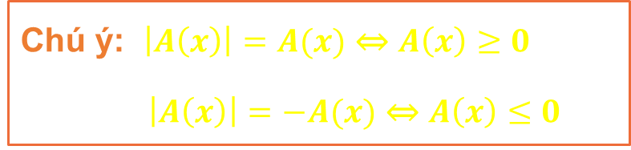

3. Bài tập vận dụng
Bài 2. Giải các phương trình:
b) $\left|x+3\right|+x+3=0$
Lời giải:
Cách 1.
TH1. Xét $x+3≥0$ ⇔ $x≥−3$ khi đó $\left|x+3\right|=x+3$
Ta có phương trình: $x+3+x+3=0$
⇔ $2x=−6$ ⇔ $x=−3$ (tmđk)
TH2. Xét $x+3<0$ ⇔ $x<−3$ khi đó $\left|x+3\right|=−x−3$
Ta có phương trình: $−x−3+x+3=0$
luôn đúng với $x<−3$
Vậy phương trình có vô số nghiệm $x≤−3$
Cách 2. $\left|x+3\right|=−x−3$
Điều kiện: $−x−3≥0$ ⇔ $x≤−3$
$\left|x+3\right|=−x−3$ ⇔ $\left[\begin{aligned}x+3=−x−3 \\ x+3=−\left(−x−3\right)\end{aligned}\right.$
⇔ $\left[\begin{aligned}2x=−6 \\ x+3=x+3\end{aligned}\right.$ ⇔ $\left[\begin{aligned}x=−3 \\ luôn đúng với x≤−3 \end{aligned}\right.$
Vậy phương trình có vô số nghiệm $x≤−3$
Cách 3. $\left|x+3\right|=−\left(x+3\right)$
Vì $(x+3)$và $–(x+3)$là hai số đối nhau
$\left|x+3\right|=−\left(x+3\right)$ ⇔ $x+3≤0$
⇔ $x≤−3$
Vậy phương trình có vô số nghiệm $x≤−3$
Chú ý: $\left|A\left(x\right)\right|=A(x)$ ⇔ $A\left(x\right)≥0$
$\left|A\left(x\right)\right|=−A(x)$ ⇔ $A\left(x\right)≤0$

Slide 16



3. Bài tập vận dụng
Bài 3. Giải các phương trình:
a) $\left|2x−1\right|−\left|5+x\right|=0$
Lời giải:
Cách 1. $\left|2x−1\right|=\left|5+x\right|$
⇔ $\left[\begin{aligned}2x−1=5+x \\ 2x−1=−\left(5+x\right) \end{aligned}\right.$
⇔$\left[\begin{aligned}x=6 \\ 2x−1=−5−x\end{aligned}\right.$
⇔$\left[\begin{aligned}x=6 \\ 3x=−4\end{aligned}\right.$ ⇔ $\left[\begin{aligned}x=6 \\ x=−\frac{4}{3}\end{aligned}\right.$
Vậy tập nghiệm phương trình $S=\left\{6;−\frac{4}{3}\right\}$
Dạng 3: $\left|A(x)\right|=\left|B\left(x\right)\right|$
Cách giải: $\left|A(x)\right|=\left|B\left(x\right)\right|$⇔ $\left[\begin{aligned}A\left(x\right)=B\left(x\right) \\ A\left(x\right)=−B\left(x\right)\end{aligned}\right.$
Cách 2. $\left|2x−1\right|=\left|5+x\right|$
⇔ ${\left(\left|2x−1\right|\right)}^{2}={\left(\left|5+x\right|\right)}^{2}$
⇔ ${\left(2x−1\right)}^{2}={\left(x+5\right)}^{2}$
⇔ ${\left(2x−1\right)}^{2}−{\left(x+5\right)}^{2}=0$
⇔ $\left[\left(2x−1\right)−\left(x+5\right)\right]\left[\left(2x−1\right)+\left(x+5\right)\right]=0$
⇔ $\left(x−6\right)\left(3x+4\right)=0$
⇔$\left[\begin{aligned}x=6 \\ x=−\frac{4}{3}\end{aligned}\right.$
Vậy tập nghiệm phương trình $S=\left\{6;−\frac{4}{3}\right\}$

Slide 17


3. Bài tập vận dụng
Bài 3. Giải các phương trình:
b)$\left|2x+1\right|=\left|4x^{2}+1\right|$
Lời giải:
Cách 1. $\left|2x+1\right|=\left|4x^{2}+1\right|$
⇔$\left[\begin{aligned}2x+1=4x^{2}+1 \\ −\left(2x+1\right)=4x^{2}+1\end{aligned}\right.$ ⇔$\left[\begin{aligned}4x^{2}+1−2x−1=0 \\ 4x^{2}+1+2x+1=0\end{aligned}\right.$
⇔$\left[\begin{aligned}4x^{2}+2x=0 \\ 4x^{2}+2x+2=0\end{aligned}\right.$ ⇔$\left[\begin{aligned}2x(2x+1)=0 \\ 4x^{2}+2x+2=0\end{aligned}\right.$
Trường hợp 1: $2x\left(2x+1\right)=0$ ⇔ $\left[\begin{aligned}x=0 \\ x=−\frac{1}{2}\end{aligned}\right.$
Trường hợp 2: $4x^{2}+2x+2=4x^{2}+4x.\frac{1}{2}+\frac{1}{4}+\frac{7}{4}={\left(2x+\frac{1}{2}\right)}^{2}+\frac{7}{4}≥\frac{7}{4}>0$
Vậy tập nghiệm phương trình: $S=\left\{0;−\frac{1}{2}\right\}$
Cách 2.
$$\left|2x+1\right|=\left|4x^{2}+1\right|$$
⇔ ${\left(2x+1\right)}^{2}={\left(4x^{2}+1\right)}^{2}$
Cách 3.
Nhận xét: $|\left|4x^{2}+1\right|=4x^{2}+1$
$\left|2x+1\right|=\left|4x^{2}+1\right|$
⇔ $\left|2x+1\right|=4x^{2}+1$

Slide 18


3. Bài tập vận dụng
Bài 4. Lúc 8 giờ một ô tô xuất phát từ A đi với vận tốc 60km/h và một xe máy đi với vận tốc 40km/h xuất phát từ B, đi về phía C như hình vẽ. Khoảng cách AB bằng 50km. Hỏi lúc mấy giờ khoảng cách giữa hai xe là 10km.
Lời giải:
Gọi $x$ (giờ) là thời gian hai xe đi được đến lúc khoảng cách giữa hai xe là 10km, ($x>0)$
Sau $x$ giờ, ô tô cách điểm A là $60.x$ (km);
xe máy cách điểm A là: $50+40.x$ (km);
khoảng cách giữa hai xe: $\left|( 50+40.x)−60.x\right|$
Giải pt: $\left|50−20.x\right|=10$ ⇔ $\left[\begin{aligned}50−20.x=10 \\ 20.x−50=10\end{aligned}\right.$ ⇔ $\left[\begin{aligned}50−20.x=10 \\ 20.x−50=10\end{aligned}\right.$ ⇔ $\left[\begin{aligned}20.x=40 \\ 20.x=60\end{aligned}\right.$ ⇔$\left[\begin{aligned}x=2 \\ x=3\end{aligned}\right.$ (tmđk)
Vậy lúc 10 giờ hoặc lúc 11 giờ khoảng cách giữa ô tô và xe máy là 10km.
$=10$

Slide 19
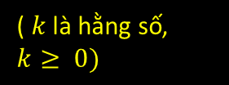
Cách giải một số phương trình chứa dấu giá trị tuyệt đối
Dạng 1:
Dạng 2:
( $k$ là hằng số, $k≥ 0)$
Cách 1:
Cách 2:
Bước 1:
Có đk 1
Điều kiện: B(x) ≥ 0 (*)
Có đk 2
Dạng 3:
Bước 2:
Trường hợp 1: Với đk 1 ta có
(giải pt đối chiếu với đk 1)
Trường hợp 2: với đk 2 ta có
Giải pt (1) đối chiếu với điều kiện (*)
Giải pt (2) đối chiếu với điều kiện (*)
(giải pt đối chiếu với đk 2)
Bước 3:
Kết luận tập nghiệm của phương trình
Notes:
Chia làm 3 dạng

Slide 20

HƯỚNG DẪN VỀ NHÀ
Bài 35, 36, 37 (SGK – trang 51)

Slide 21
TRÂN TRỌNG CẢM ƠN
VÀ HẸN GẶP LẠI

